Slide 1
AUGMENTED REALITY FOR BOARD GAMES
Faturochman Pranacahya 5115100103
Barep bimo pangestu 5115100112
Dias adhi pratama 5115100173

Slide 2


Slide 3
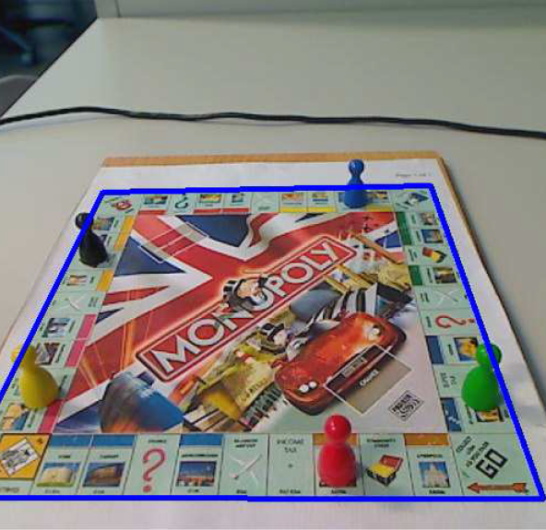
1. Mengatur dan Overview pendekatan terhadap marker object Board Game

Slide 4
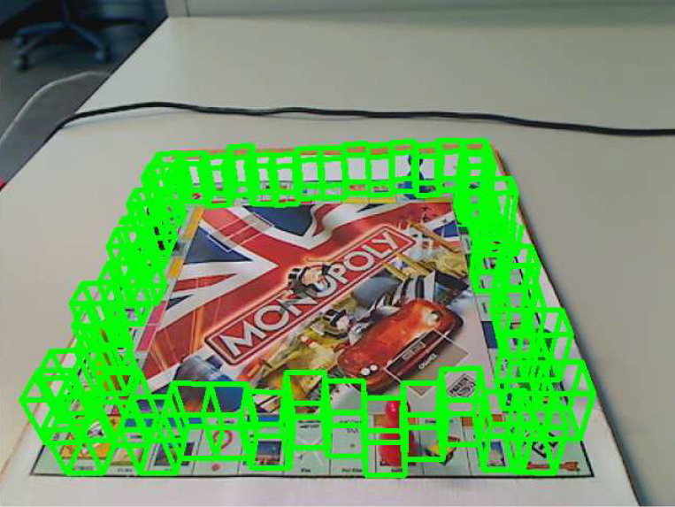
2. Deteksi Board Game menggunakan fitur Point Matching

Slide 5
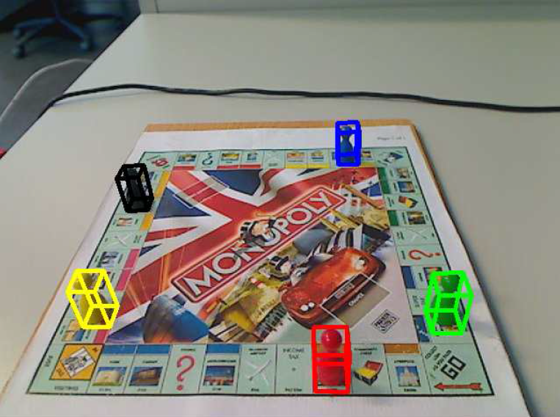
3. Dengan memproyeksikan kotak-kotak 3D di lokasi yang benar, kita akan dapatkan lokasi 2D yang Detector harus coba mendeteksi pion di Board Game

Slide 6
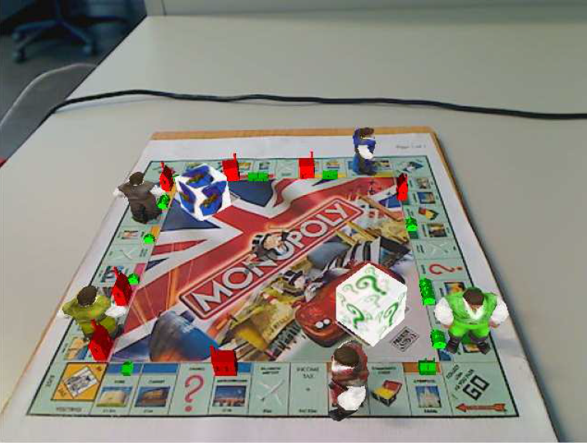
4. Lalu kita dapat menambahkan Virtual elemen berupa objek.

Slide 7
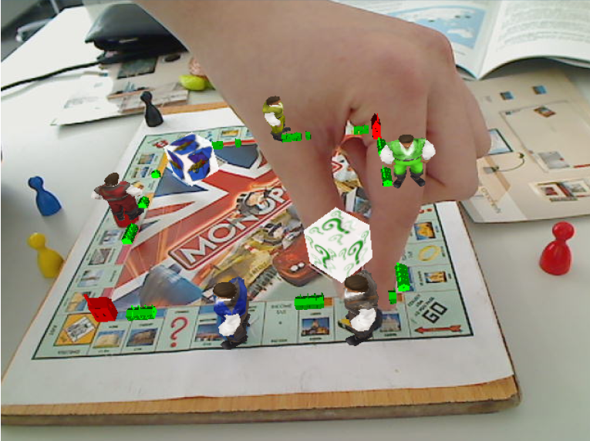
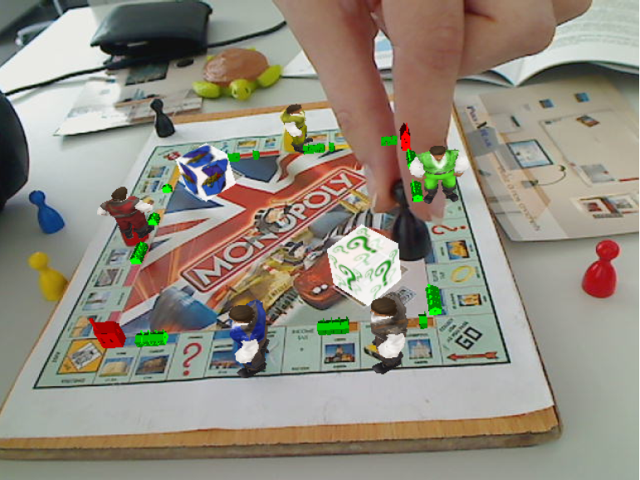
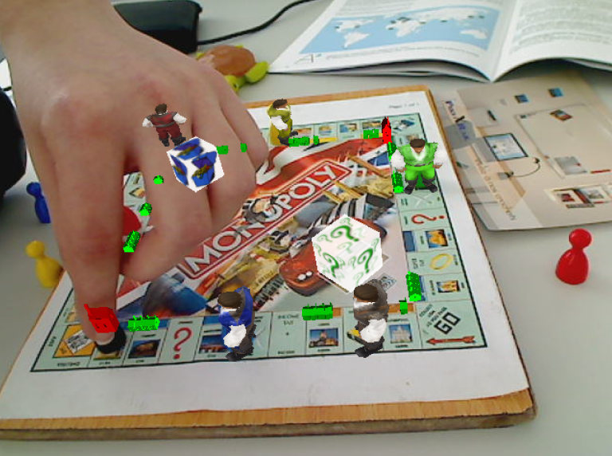
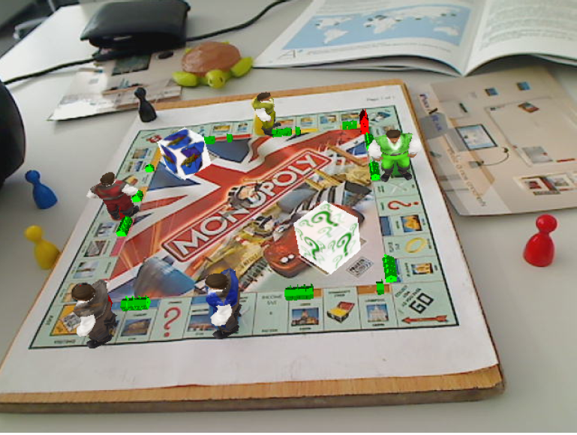
Pion ditampilkan sebagai antarmuka yang nyata berupa object virtual. Para pemain dapat memindahkan pion mereka sesuai dengan skor dadu. Dapat diperhatikan bahwa algoritma tersebut tidak teralihkan oleh pion lainnya di atas meja karena kami hanya mempertimbangkan lokasi yang valid.

Slide 8
Kesimpulan
Seperti yang ditunjukkan pada Gambar 2, kami memproyeksikan sejumlah besar 3D Bounding Box seukuran pion dan terletak di tempat yang valid di Atas Board Game. Dengan hanya mengambil kotak bounding 2D dari masing-masing proyeksi, kami mendapatkan lokasi dan skala di mana detektor harus dijalankan. Karena pion memiliki bentuk yang sama, kita masih harus menentukan warna mereka untuk menemukan milik pemain mana pion tersebut. Kami mengandalkan skema voting: Setiap piksel suara untuk warna pion — kuning, merah, hijau, biru, atau hitam pada rona dan intensitasnya. Kami akhirnya menetapkan warna yang menerima mayoritas suara untuk pion.

Slide 9
TERIMAKASIH ☺

